Slide 1
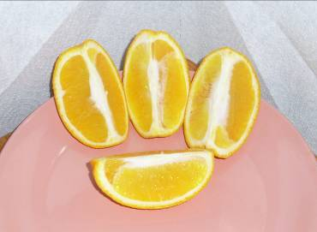
Закрепление темы «Дроби. Нахождение части числа и нахождение числа по его части»
Фрагмент урока математики
4 класс
Учитель Кызъюрова И.А.

Slide 2
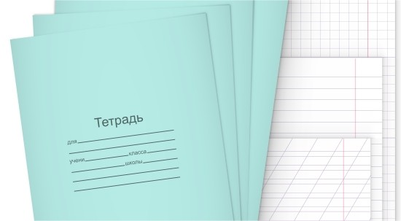
Решите задачи. 1. Вам с мамой нужно купить 20 тетрадей. На полке лежит только четыре пятых этого количества. Сколько тетрадей лежит на полке?
Выбери ответ:
а) 20 : 4 ∙ 5
б) 20 : 5 ∙ 4

Slide 3
2. Ученик четвертую часть суток проводит в школе. Сколько это часов?
Выбери ответ:
а) 96 ч
б) 6 ч
в) 5 ч

Slide 4
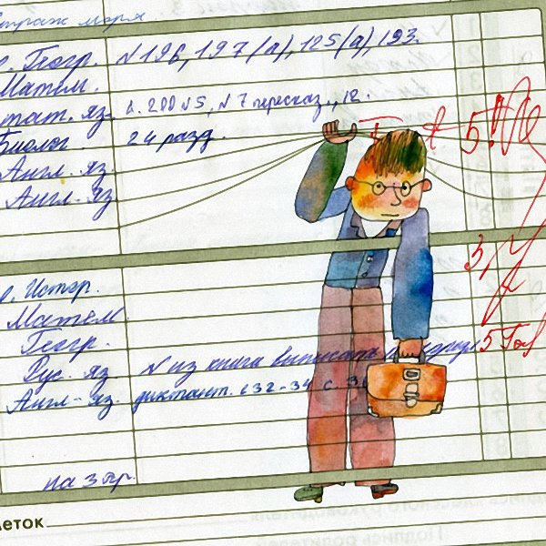
3. Сколько времени уходит у школьника на укладывание ранца, если четвертая часть этого времени (24 мин) была потрачена на поиски своего дневника?
Выбери ответ:
а) 96 мин
б) 6 мин
в) 5 мин

Slide 5
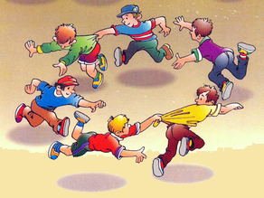
4. До обеда в школе осталось ¾ часа причем 2/5 этого времени можно поиграть в прятки, а 1/5 – в догонялки. Сколько времени можно играть в прятки
Выбери ответ:
а) 18 мин
б) 27 мин
в) 60 мин

Slide 6
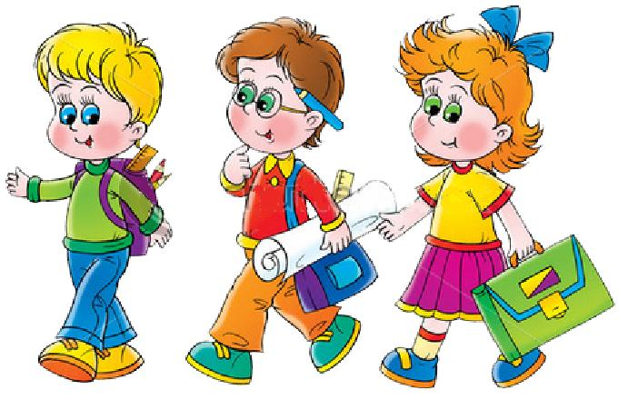
После учебы идем в свой любимый детский сад поиграть с малышами.
Решите задачи.
С малышами надо поиграть 5/6 часа. Сколько это минут?
а) Выбери ответ:
72 мин б) 59 мин в) 50 мин
2. Шесть девочек хотят поиграть с куклой. Это 2/3 всех желающих поиграть. Сколько детей хотят играть?
Выбери ответ:
а) 4 б) 9 в) 5

Slide 7
3. Малыши просят вас прочитать им сказку. Всего в книжке 22 страницы, а в сказке про «Красную шапочку» – 10. Выбери выражение, с помощью которого можно узнать, какую часть 10 страниц составляют от общего числа страниц в книге. Выбери ответ: а) 10 : 22 б) 22 : 10 в) 10 : 32
4. В сказке 10 страниц. Вы успели прочитать 2/5 сказки. Сколько это страниц?
Выбери ответ:
а) 25 б) 4 в) 7

Slide 8
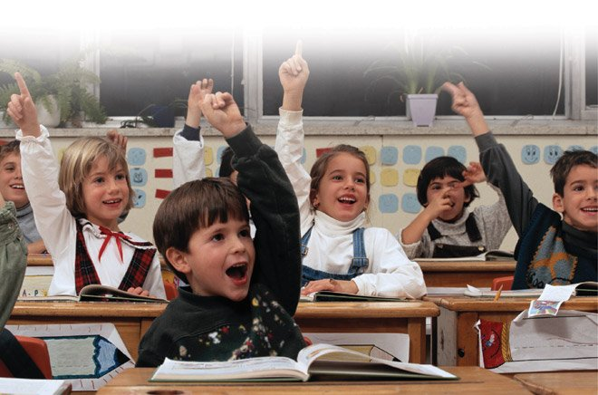
Проверь себя! 1. б) 20 : 5 ∙ 4 2. б) 6 ч 3. б) 96 мин 4. а) 18 мин 5. в) 50 мин 6. б) 9 7. а) 10 : 22 8. б) 4
МОЛОДЦЫ!

